Slide 1
Mobbing-Wächter/Streitschlichter Ein Konzept im Lebensraum Schule entwickelt von und mit Schülern
Ein Anti-Mobbing-Konzept
an der Mittelschule Eckental
entwickelt von und mit Schülern
in Kooperation Jugendsozialarbeit Uschi Neumann
und Streitschlichtungsausbildung Barbara Maier
Schuljahr 2017/2018

Slide 2
Mobbing-Wächter/Streitschlichter Ein Konzept im Lebensraum Schule entwickelt von und mit Schülern
Wie alles begann….
Einzelfall in der Klasse…
Aufmerksame, besorgte Schülerinnen und Schüler nehmen
zur Jugendsozialarbeit an der Schule Kontakt auf, über die
Mitschüler wird Hilfe installiert →
Einzelgespräche über einen längeren Zeitraum (JaS)
Mitschüler überlegen sich Hilfsangebote
Andenken einer Unterrichtsstunde, Lehrer wird informiert

Slide 3
Mobbing-Wächter/Streitschlichter Ein Konzept im Lebensraum Schule entwickelt von und mit Schülern
Was ist Mobbing
Gewaltsames Verhalten unter Kindern und
Jugendlichen in Schule und Freizeit….
Böswillig - lang andauernd -
permanent wiederkehrender Psychoterror –
hinterhältig durch Kommunikation auf
die Person, ihre Beziehungen, ihr Umfeld……

Slide 4
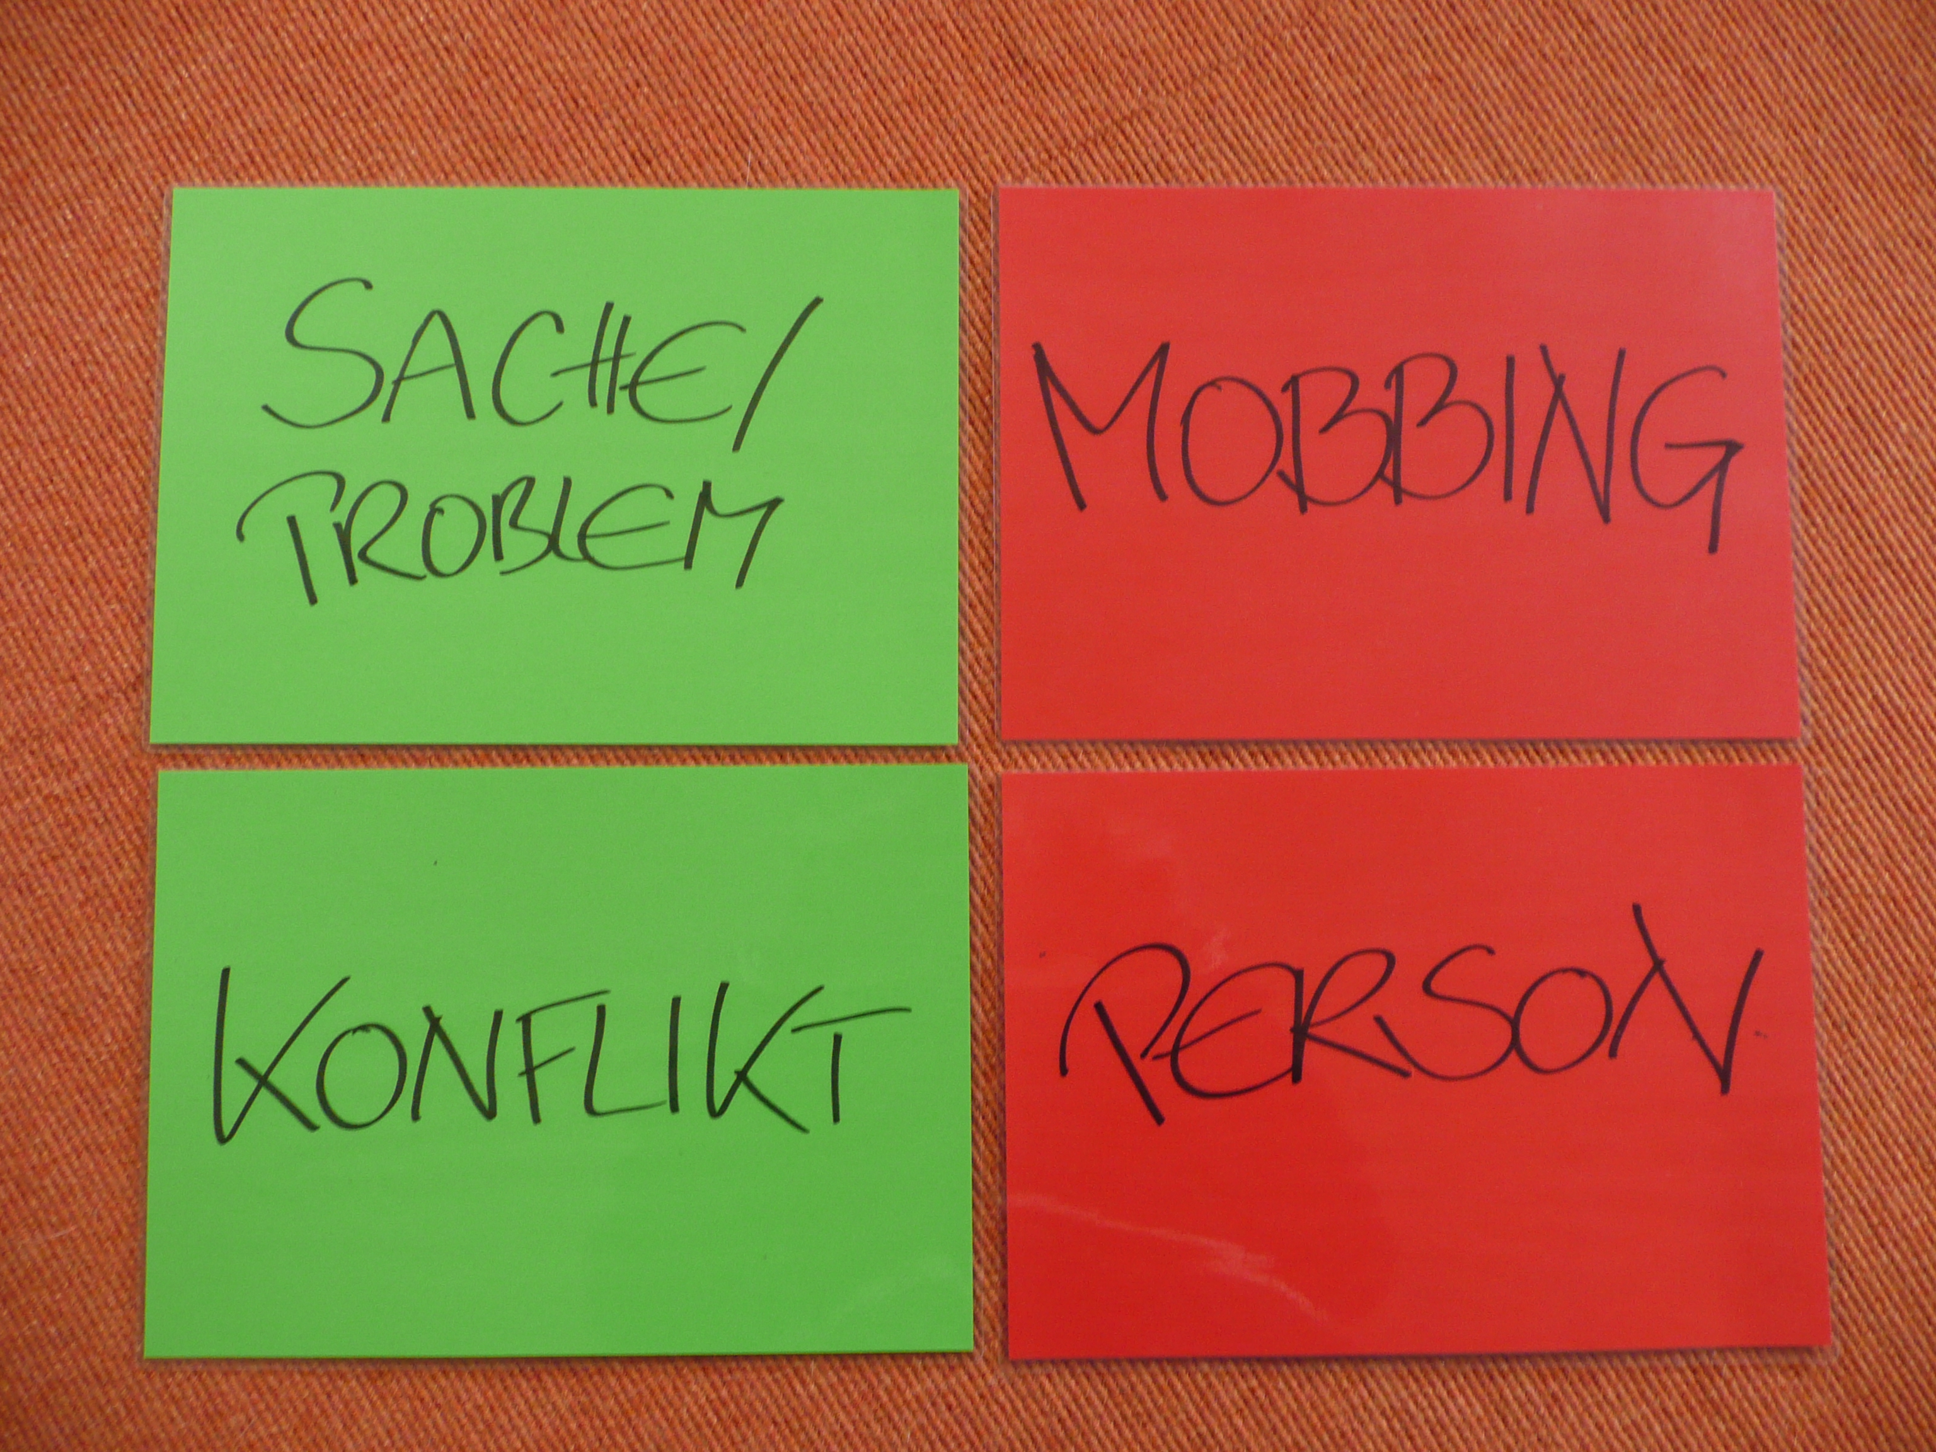
Mobbing-Wächter/Streitschlichter Ein Konzept im Lebensraum Schule entwickelt von und mit Schülern
DIE AUSBILDUNG
Unterscheiden lernen zwischen einem
Konflikt (Streitschlichtung) und Mobbing

Slide 5
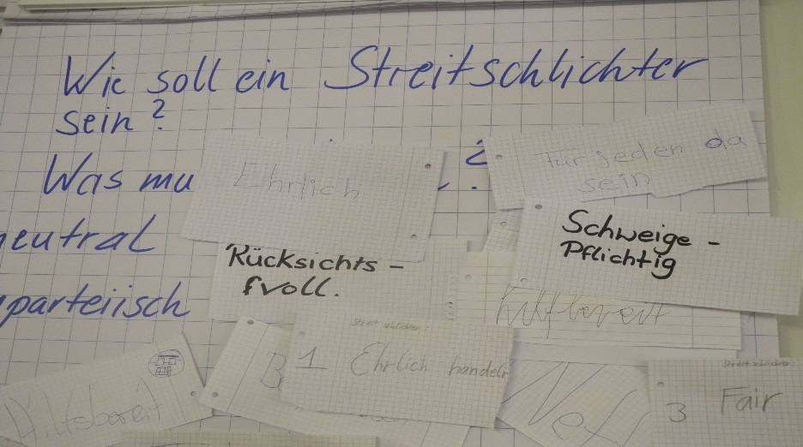
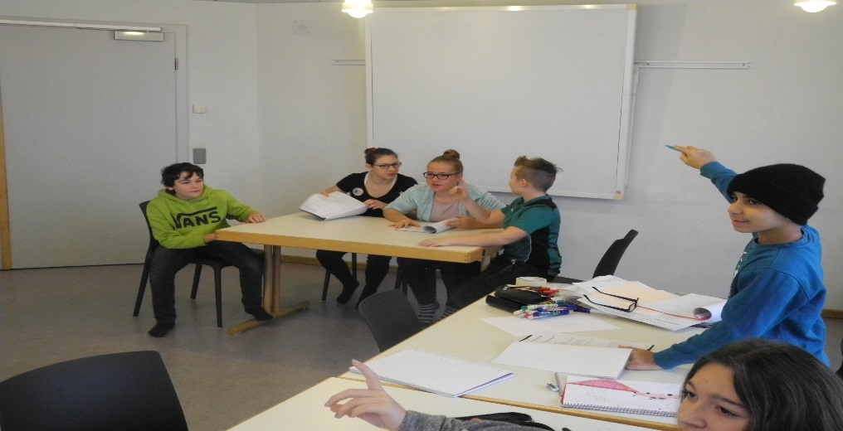
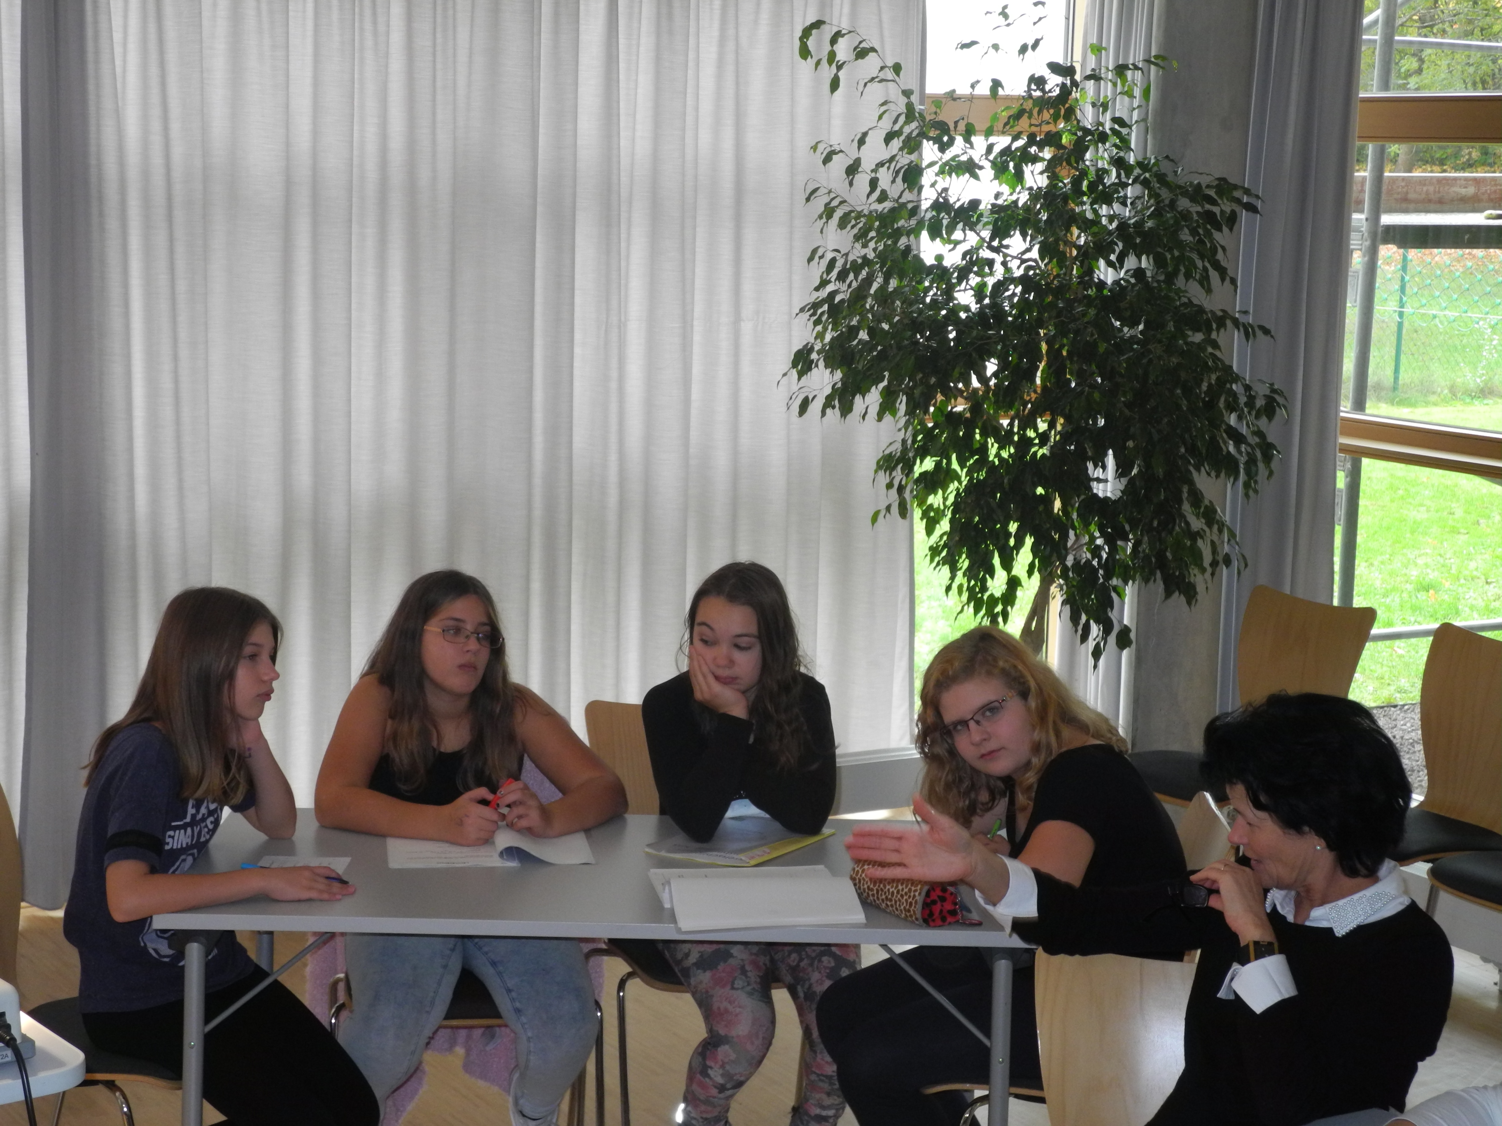
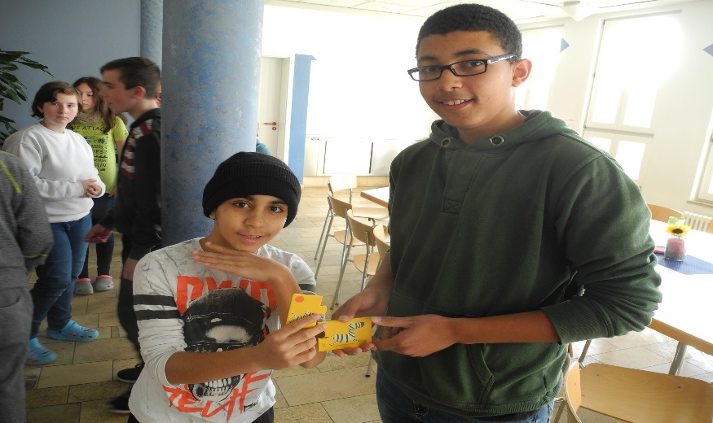
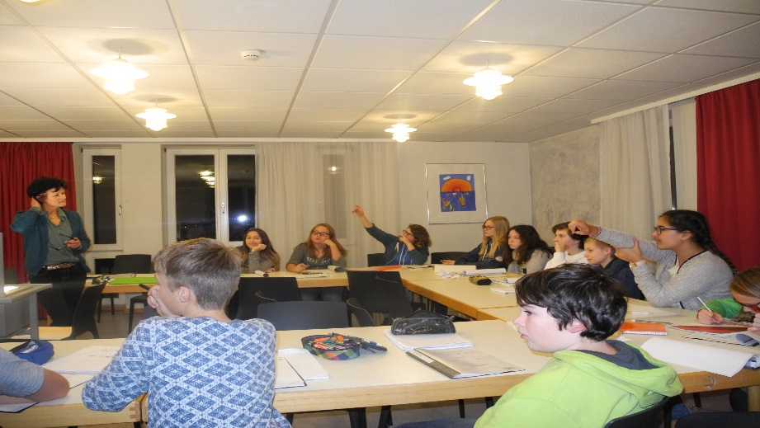
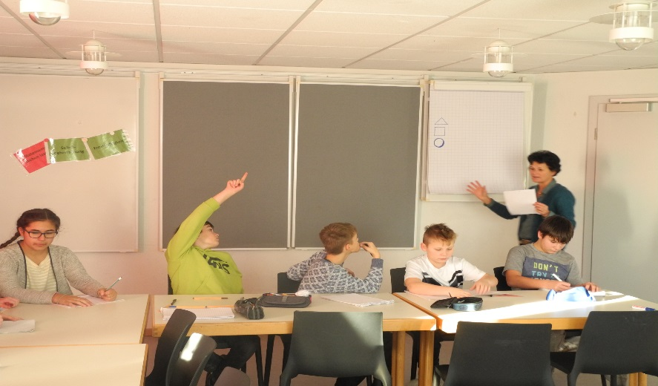
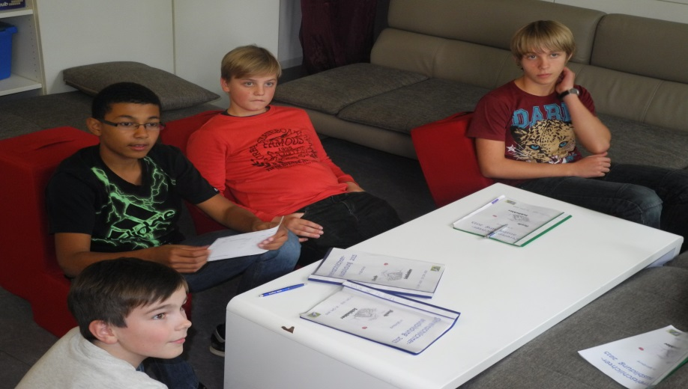
Mobbing-Wächter/Streitschlichter Ein Konzept im Lebensraum Schule entwickelt von und mit Schülern
DIE AUSBILDUNGSINHALTE
Streitschlichterausbildung
Vorstellung – Einleitung (Regeln) – Standpunkte austauschen – „Spiegeln“ – Lösungen sammeln –
Kompromisse finden – Abschluss - Überprüfung

Slide 6
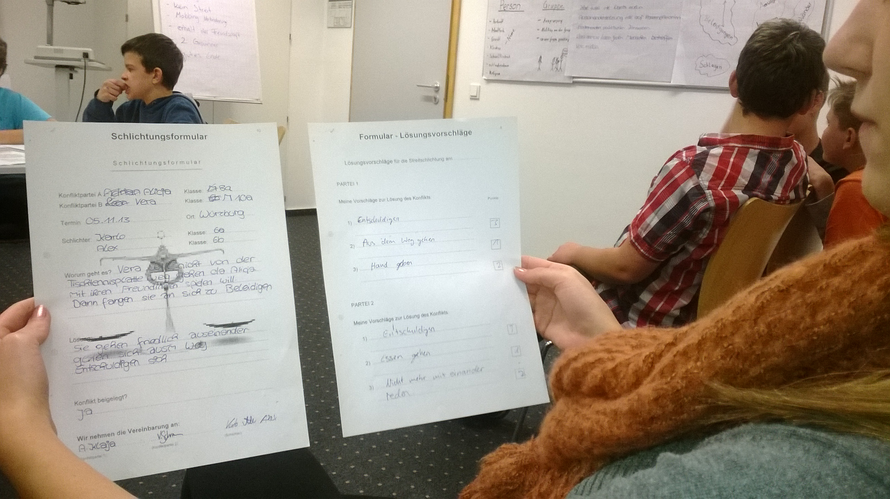
Mobbing-Wächter/Streitschlichter Ein Konzept im Lebensraum Schule entwickelt von und mit Schülern
DIE AUSBILDUNGSINHALTE
Streitschlichterausbildung
Vertrag und Überprüfung der Lösungen

Slide 7
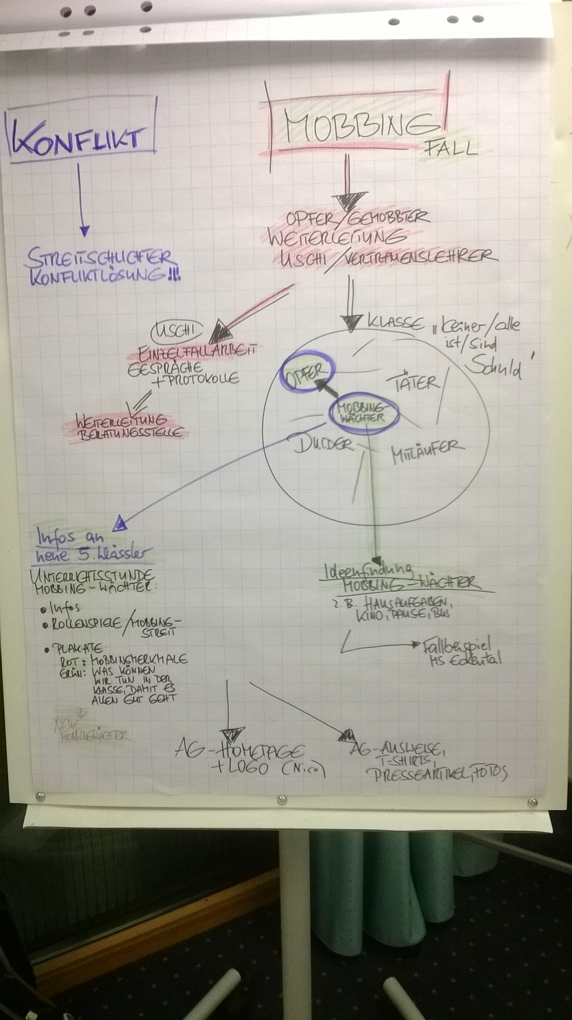
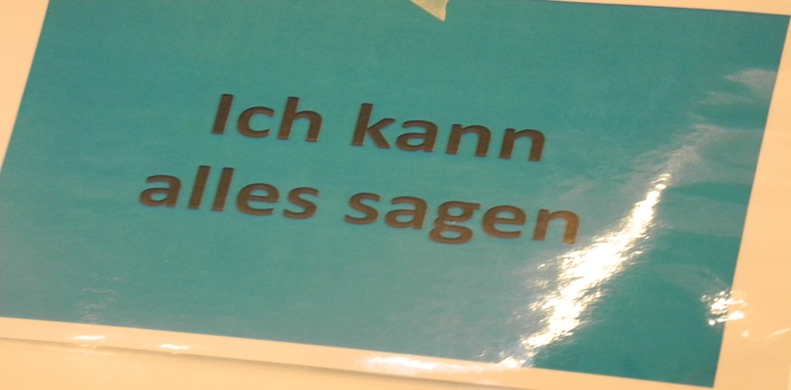
Mobbing-Wächter/Streitschlichter Ein Konzept im Lebensraum Schule entwickelt von und mit Schülern
Konzept Schule
Konflikt → Streitschlichter
Mobbing →

Slide 8
Mobbing-Wächter/Streitschlichter Ein Konzept im Lebensraum Schule entwickelt von und mit Schülern
DAS KONZEPT
Jede Klasse verfügt über ein eigenes Mobbing-Wächter-Streitschlichtungsteam bestehend aus
Klassensprecher und Unbeteiligte
Schüler mit Erfahrung als Mitläufer
Schüler mit Erfahrung als Opfer und Täter

Slide 9
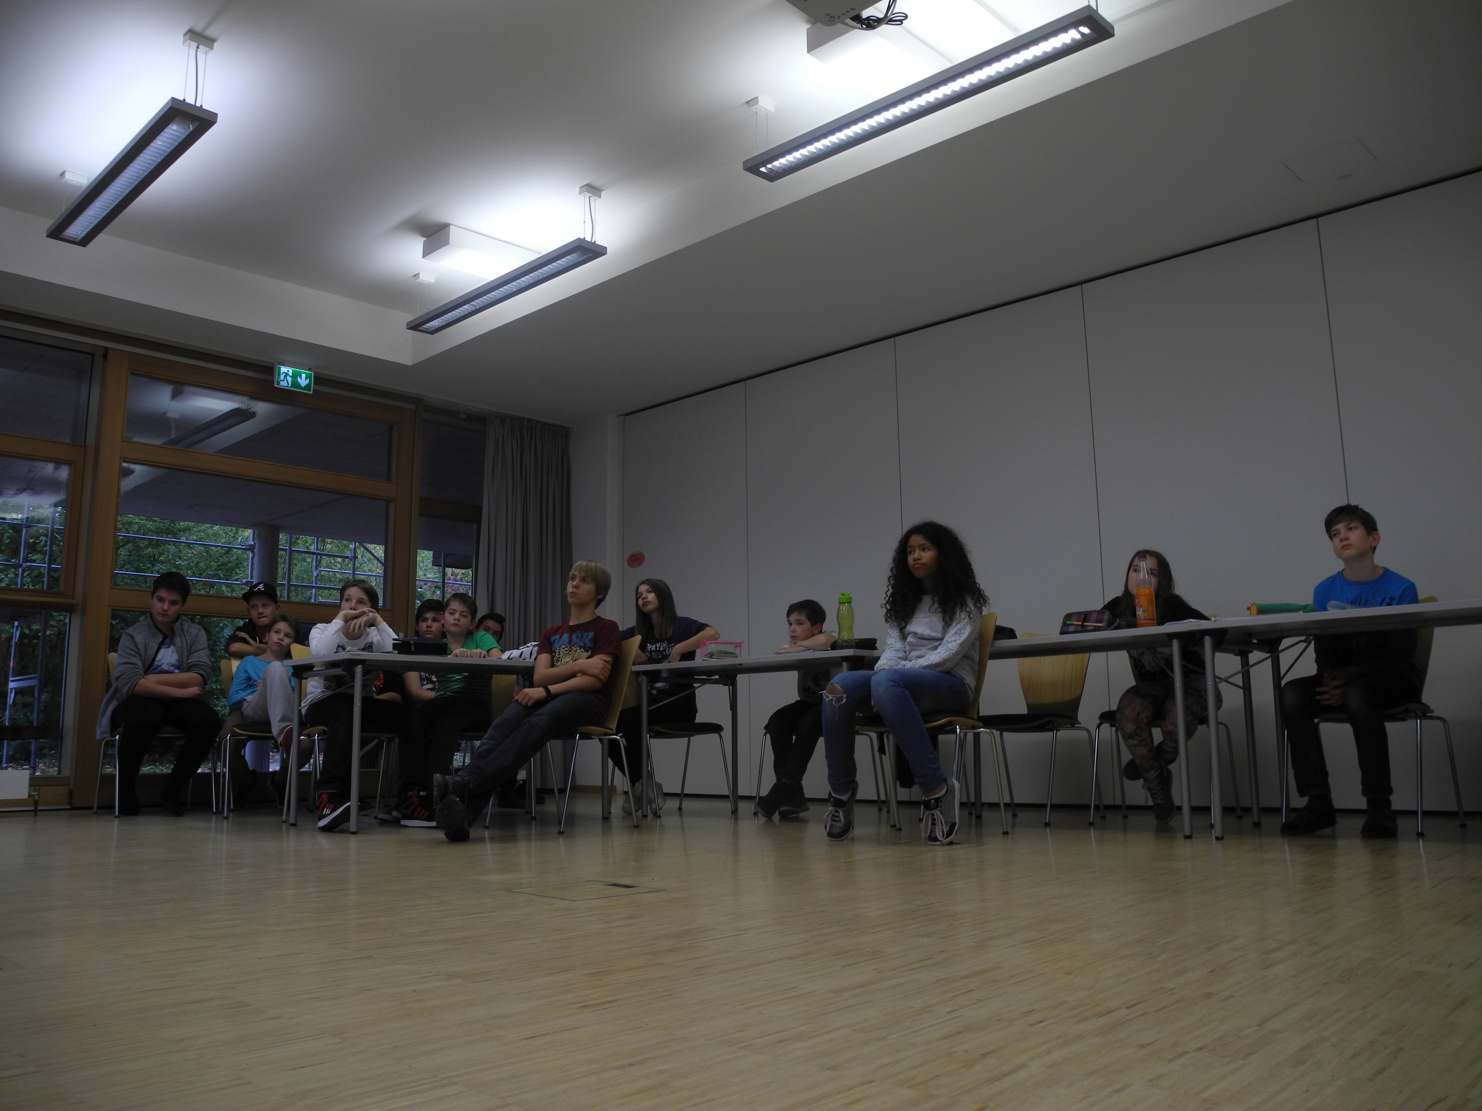
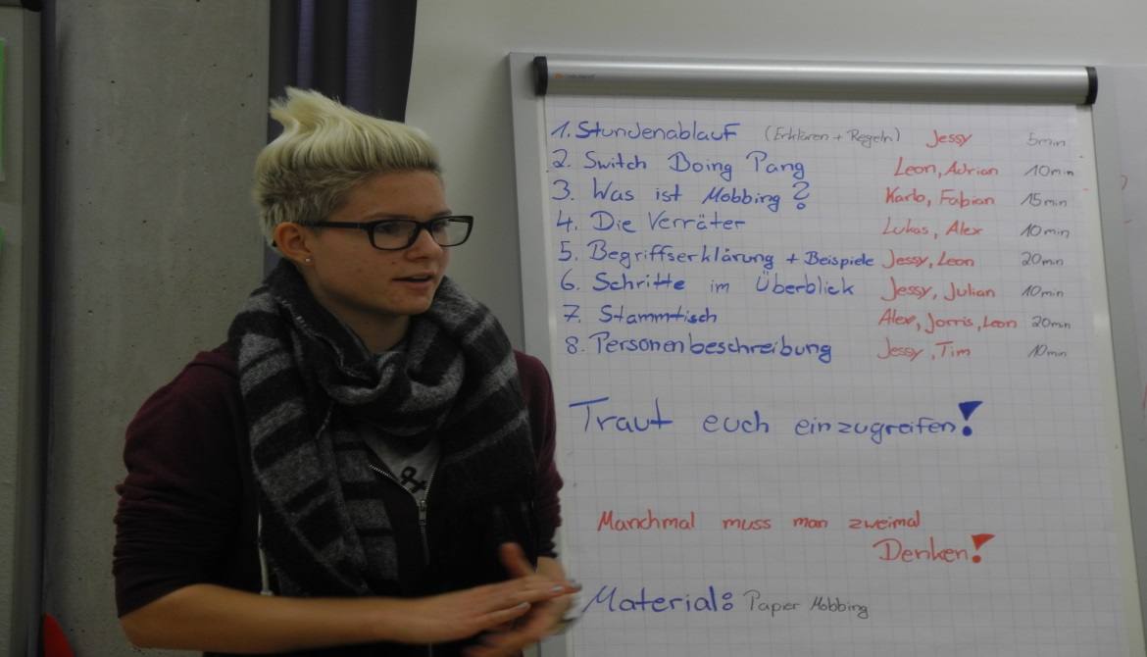
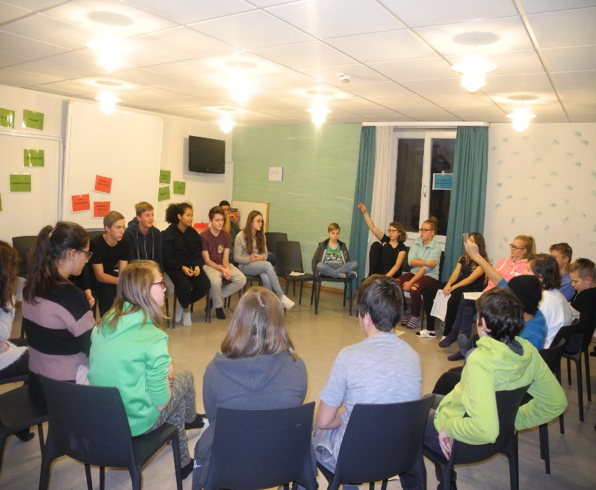
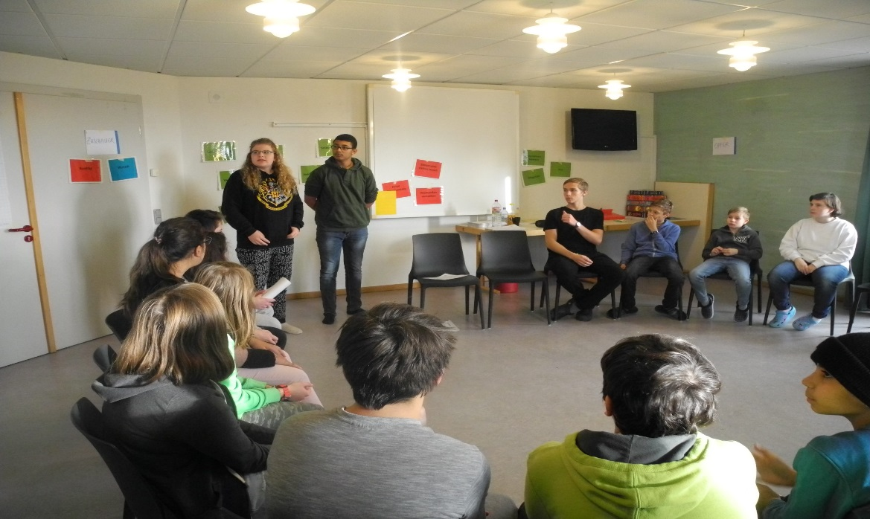
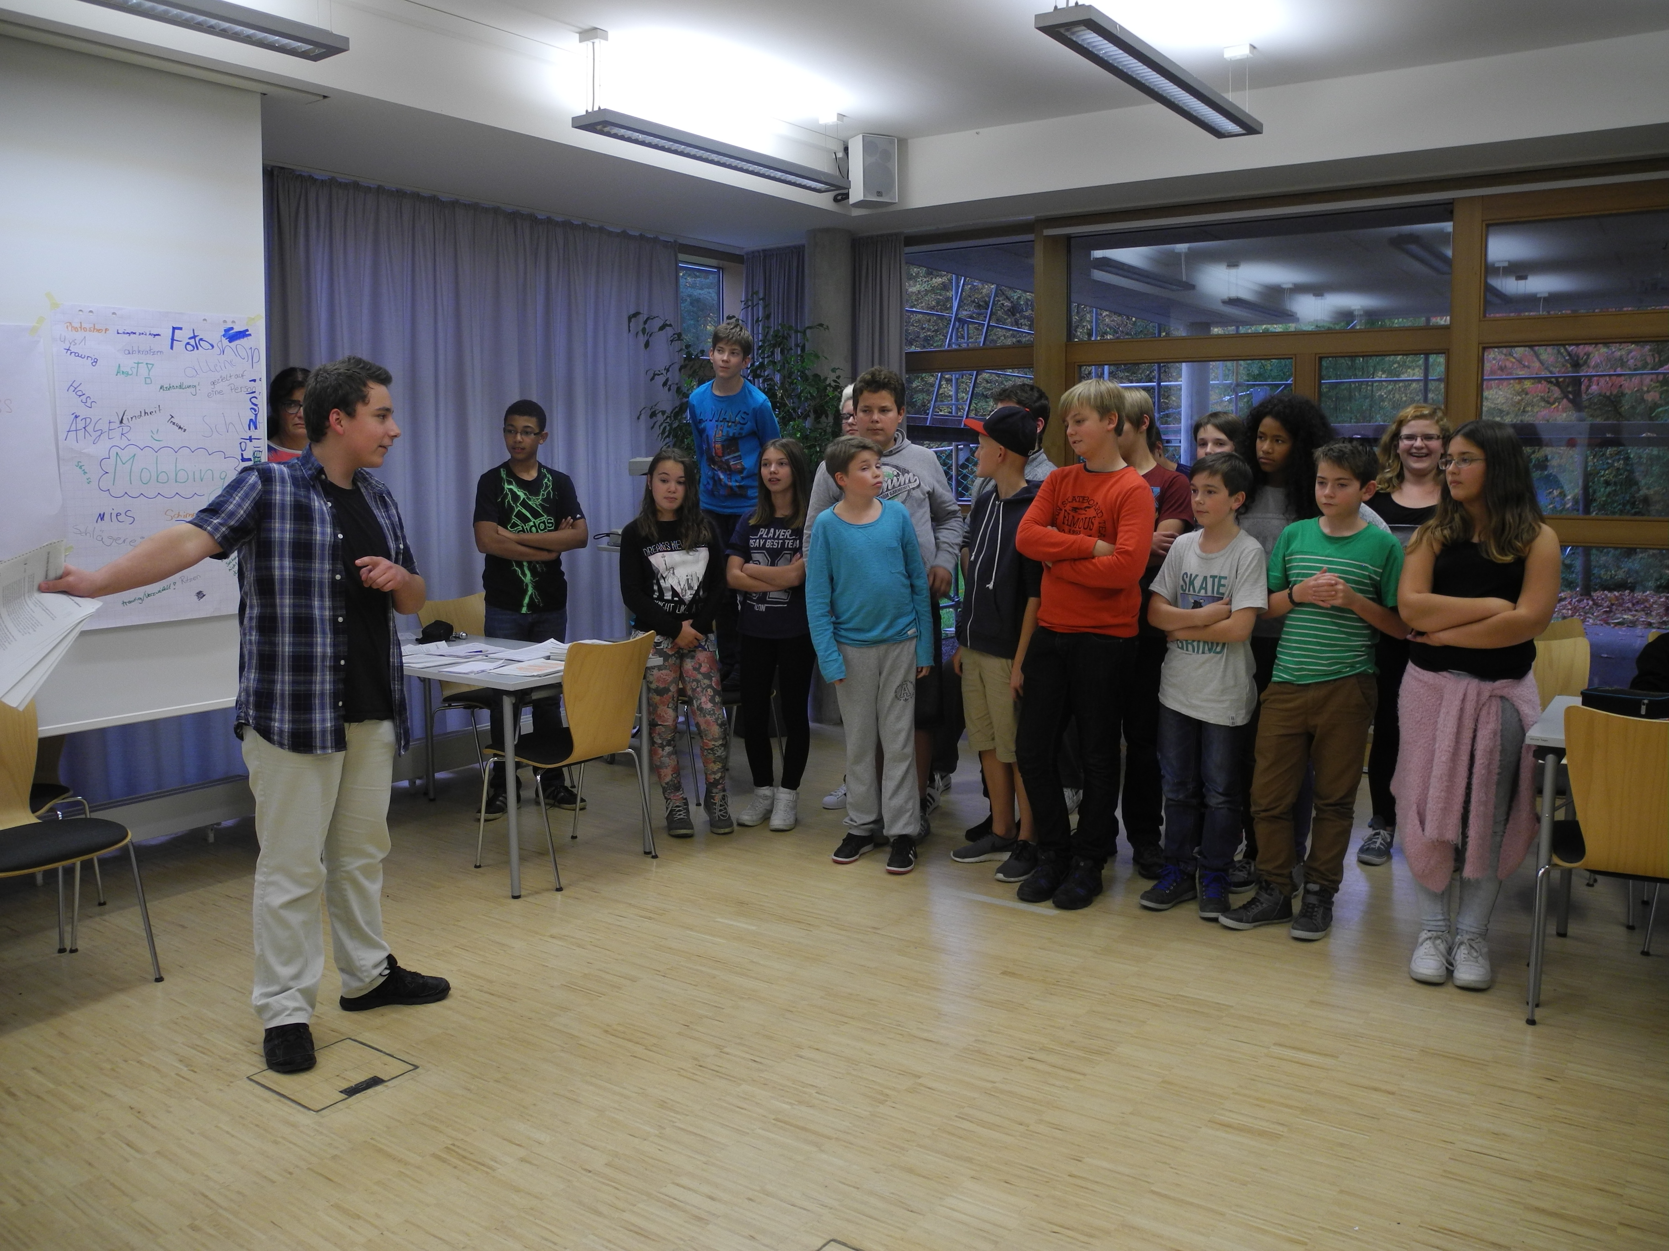
Mobbing-Wächter/Streitschlichter Ein Konzept im Lebensraum Schule entwickelt von und mit Schülern
Die Ausbildung des TEAMS
Mitläufer-Täter-Zuschauer-Opfer
aus allen Klassen

Slide 10
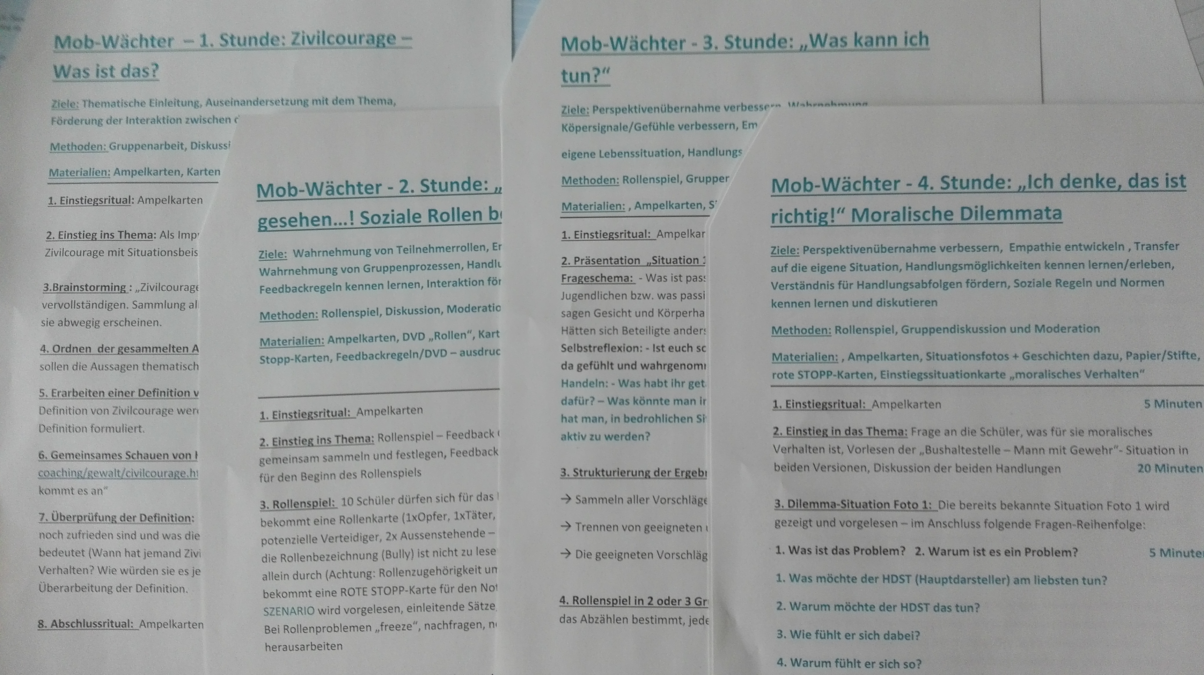
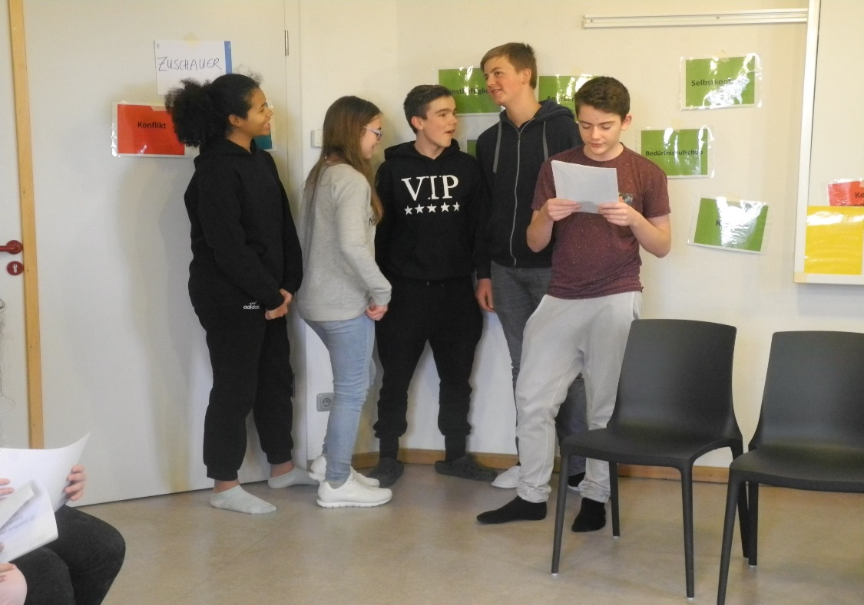
Mobbing-Wächter/Streitschlichter Ein Konzept im Lebensraum Schule entwickelt von und mit Schülern
DIE AUSBILDUNGSINHALTE
Zivilcourage - Soziale Rollen – Was kann ich tun? - Moralische Dilemmata

Slide 11
Mobbing-Wächter/Streitschlichter Ein Konzept im Lebensraum Schule entwickelt von und mit Schülern
DIE AUSBILDUNGSINHALTE
Begriffe werden erarbeitet:
Mobbing – Konflikt – Zivilcourage – Mobbingsystem
Übung:
Eckenaufstellung
TOM D.

Slide 12
Mobbing-Wächter/Streitschlichter Ein Konzept im Lebensraum Schule entwickelt von und mit Schülern
DIE AUSBILDUNGSINHALTE
Angelehnt an „no blame approach“ wird nicht
geforscht, wer ist warum wie beteiligt, auf Schuldzuweisungen wird verzichtet:
3 Lösungsschritte werden eingeleitet:
Gespräch mit dem Opfer – Hilfsangebot
Unterstützergruppe sammelt Ideen
Nachgespräche mit allen Beteiligten

Slide 13
Mobbing-Wächter/Streitschlichter Ein Konzept im Lebensraum Schule entwickelt von und mit Schülern
Konzept Schule
Konflikt → Streitschlichter
Mobbing → Mobbing-Wächter
Weiterleitung JaS/
Klassenlehrer
→Mobbingintervention
mit der KLASSE incl.
Nachsorge (6 Monate)

Slide 14
Mobbing-Wächter/Streitschlichter Ein Konzept im Lebensraum Schule entwickelt von und mit Schülern
Wie erfahren die neuen Schüler von
unserem Konzept?
Unterrichtsstunden
von Schülern für Schüler:
Begriffe – Rollenspiele –
Eckenaufstellung
Plakate in Kleingruppen
Nachfragen, wer sich in
der Klasse ausbilden
lassen will….

Slide 15
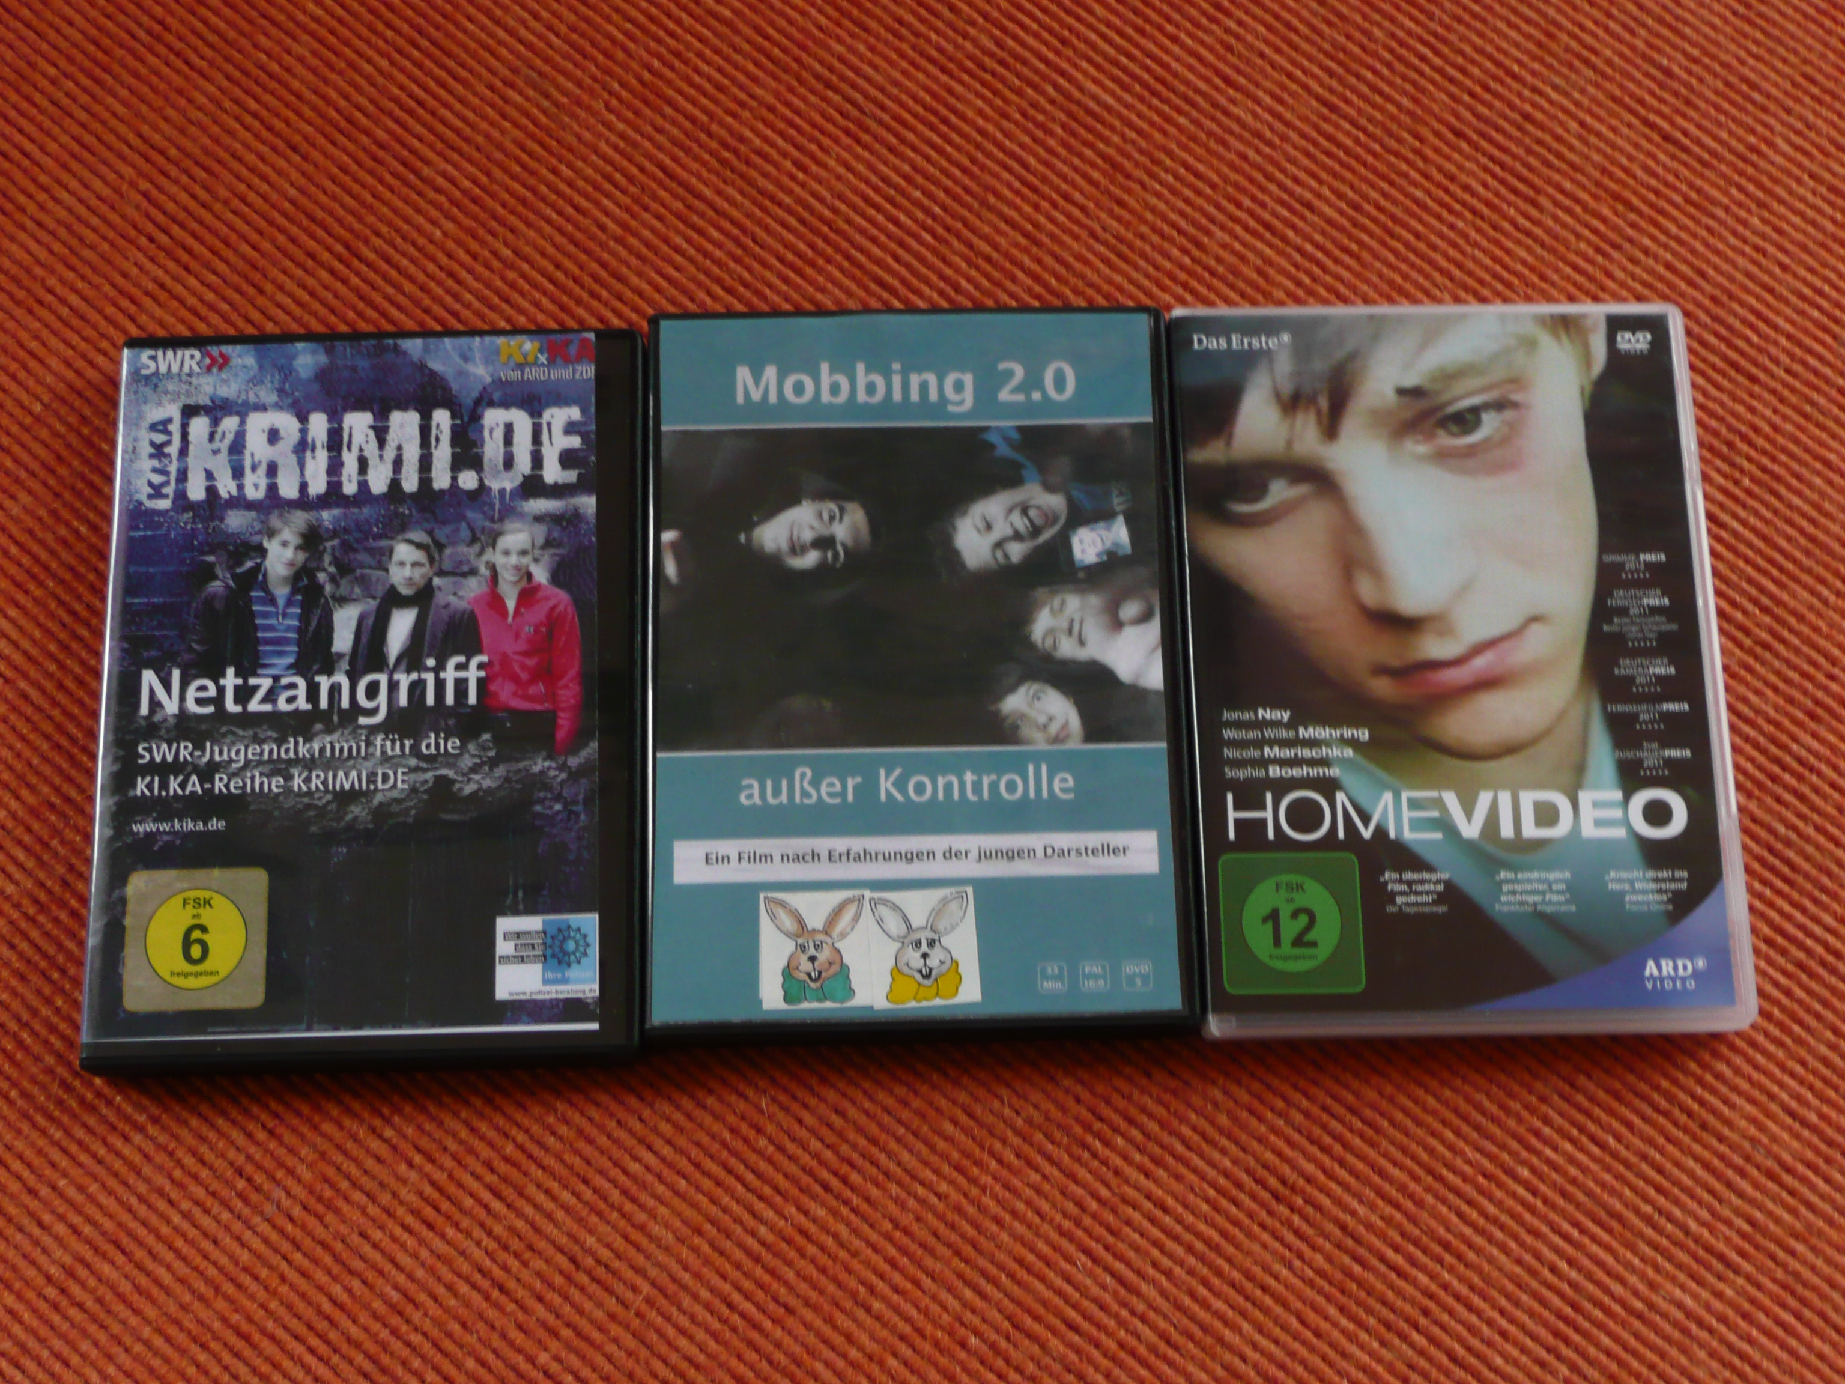
Mobbing-Wächter/Streitschlichter Ein Konzept im Lebensraum Schule entwickelt von und mit Schülern
Sehenswerte Filme zum Thema
„Mobbing 2.0“ außer Kontrolle, Triangel-Film,
www.triangel-web.de
„Netzangriff“, SWR-Jugendkrimi, SWR Media Services, www.swrmediaservices.de

Slide 16
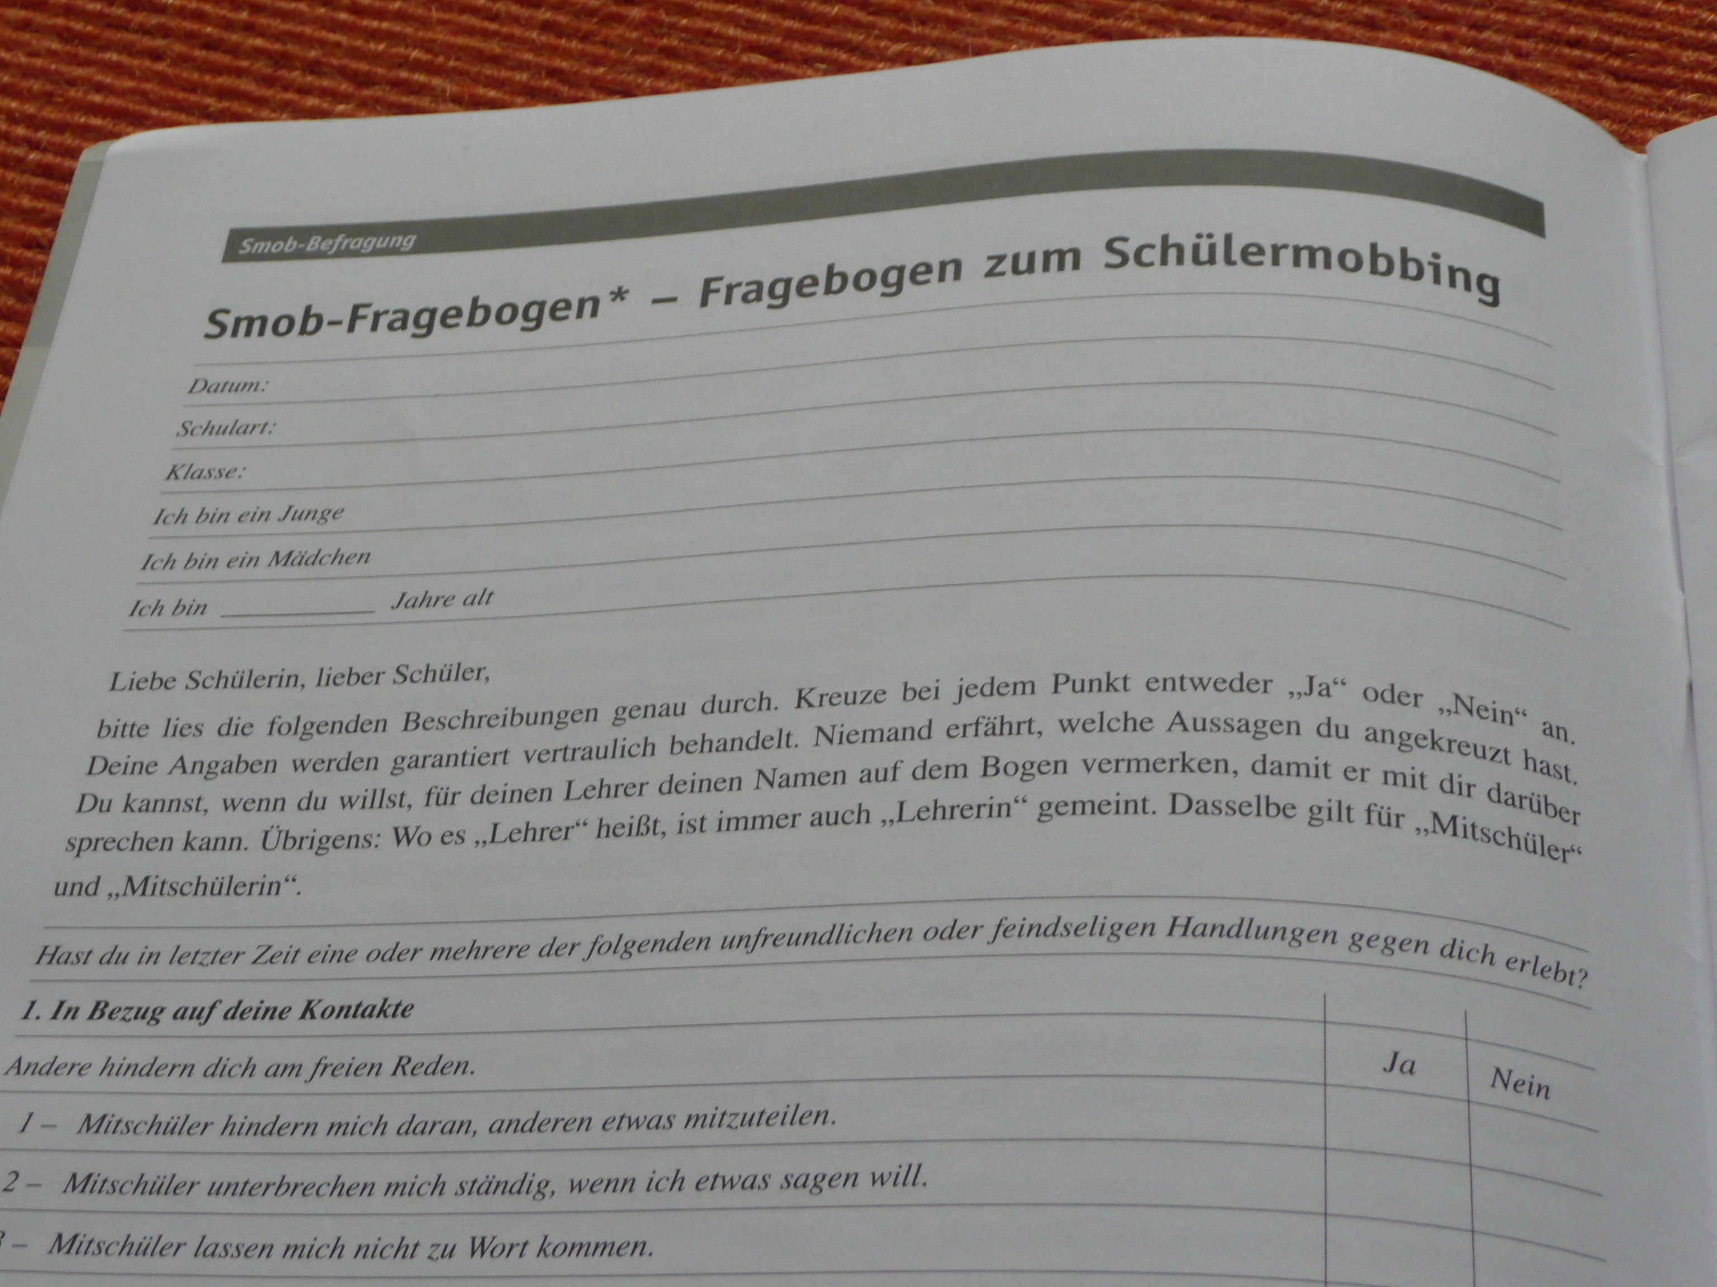
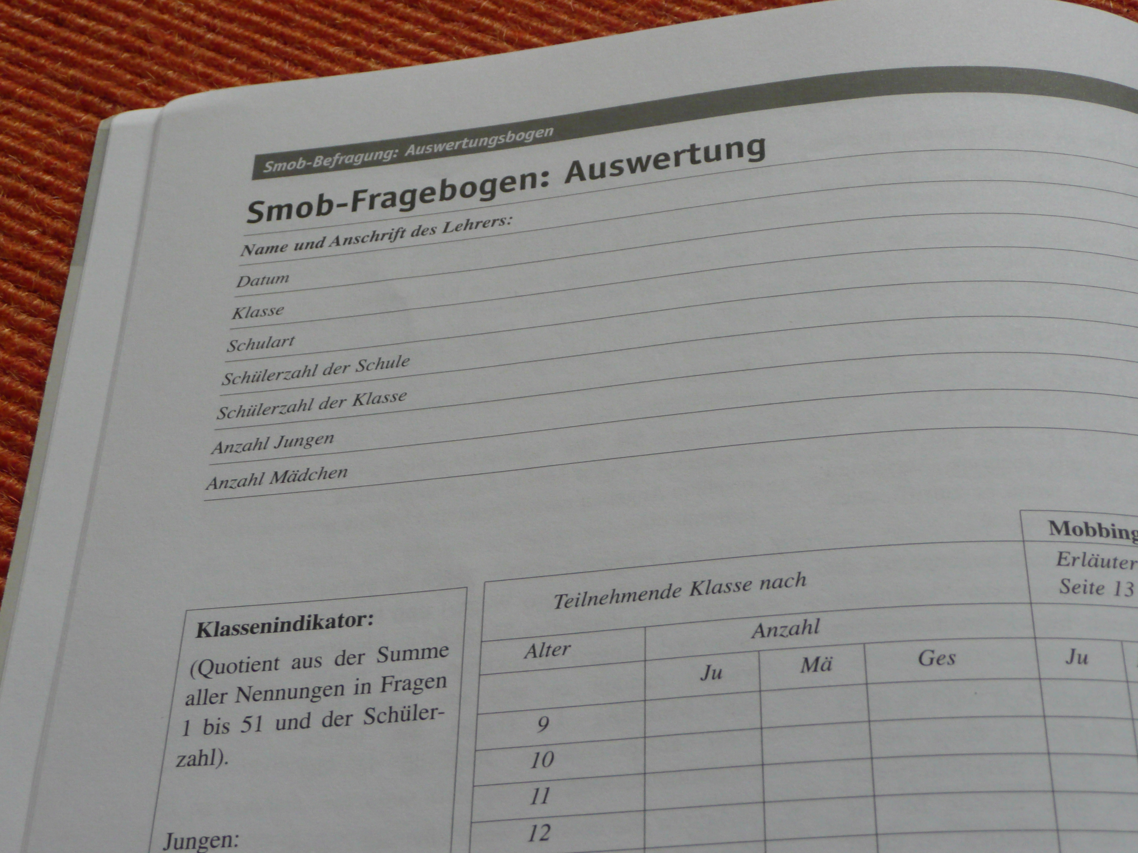
Mobbing-Wächter/Streitschlichter Ein Konzept im Lebensraum Schule entwickelt von und mit Schülern
Material für den Unterricht
Fragebogen für ganze Klassen mit Auswertungsbogen, Infos für Eltern, Lehrer, Konzepte: „Schülermobbing-tun wir was dagegen!“, AOL-Verlag, Smob-Fragebogen

Slide 17
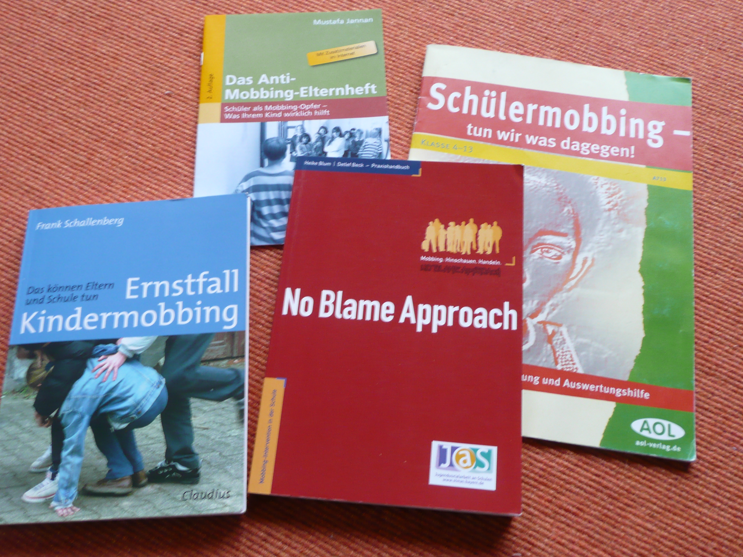
Mobbing-Wächter/Streitschlichter Ein Konzept im Lebensraum Schule entwickelt von und mit Schülern
Literaturliste
„Schülermobbing-tun wir was dagegen!“, AOL-Verlag, Kasper
„Ernstfall Kindermobbing“, Frank Schallenberg, Claudius-Verlag
„No Blame Approach“, Praxishandbuch,
www.no-blame- approach.de
„Mit Mut gegen Mobbing“, Praxisleitfaden, ISB, München
„Das Anti-Mobbing-Elternheft“, Beltz-Verlag, Mustafa Jannan

Slide 18
Mobbing-Wächter/Streitschlichter Ein Konzept im Lebensraum Schule entwickelt von und mit Schülern
Bericht - Presseartikel
Die "Mobbing-Wächter" und Streitschlichter stellen sich vor
Seit dem Schuljahr 2010/2011 gibt es bei uns an der Schule die "Mobbing-Wächter“ zusätzlich zu den bereits ausgebildeten Streitschlichtern. Jeweils aus jeder Klasse gibt es vier Schülerinnen und Schüler, die in ihrer Klasse dafür verantwortlich sind, dass niemand ausgegrenzt, beleidigt oder gemobbt wird. Einige von uns sind auch Klassensprecher, andere sind auch selbst schon oft ausgegrenzt worden und kennen das Gefühl, dass einen jeder anschaut und hinter dem Rücken "gelästert" wird. Wir treffen uns regelmäßig mit Uschi, unserer Jugendsozialarbeiterin an der Schule, und beschäftigen uns mit dem Thema Mobbing. In den letzten zwei Schuljahren haben wir versucht, den Unterschied heraus zu finden zwischen einem Konflikt und einer Mobbingsituation und genau hinzusehen, was passiert ist. Wir haben uns mit den unterschiedlichsten Gefühlen beschäftigt, die jemand haben kann und wie man sie ausdrückt. Nach dem Modell "No Blame Approach", keiner ist schuldig, wollen wir keine Schuldigen finden, weder Opfer noch Täter, denn wir wissen, dass die ganze Gruppe/Klasse Verantwortung für ihr Handeln trägt.

Slide 19
Mobbing-Wächter/Streitschlichter Ein Konzept im Lebensraum Schule entwickelt von und mit Schülern
Manche machen einfach aus Spaß mit, andere schauen zu und unternehmen nichts. Wir als "Mobbing-Wächter"/Unterstützergruppe suchen nach Ideen, damit sich das Opfer besser fühlt. Alle probieren die Vorschläge aus und überprüfen beim nächsten Treffen, wie es gelaufen ist. Wir bleiben in Kontakt mit dem Opfer, dem Täter und der ganzen Klasse, deren Teil wir ja alle selbst sind. Bei uns an der Schule wird auf
Selbsthilfe gesetzt und unsere eigenen Kräfte. Wir werden ermutigt, selbst zu
handeln. Zusätzlich gibt es bei uns an der Schule für alle 7. Klassen das Fairplayer-Projekt über 14 Wochen, das unsere Jugendsozialarbeiterin gemeinsam mit der jeweiligen Klassenlehrkraft durchführt. Hier werden schwerpunktmäßig Rollenspiele zu den systemischen Mobbingrollen eingeübt und nachbesprochen. Schwerpunkt ist hier Mut und Zivilcourage sowie Sensibilisierung.
Unser Konzept haben wir in den letzten Schuljahren der eigenen Klasse vorgestellt und noch in diesem Schuljahr wollen wir unser Konzept wieder
an unsere neuen Schülerinnen und Schüler aus den 5. Klassen weitergeben.
Mittlerweile haben alle Klassen ihre eigenen "Mob-Wächter und Streitschlichter“.
In der 6. Klasse haben wir die Möglichkeit uns zu Streitschlichtern ausbilden zu lassen, dann zwei Jahre später werden wir aufbauend zu Mobbingwächtern für unsere eigenen Klassen ausgebildet und dürfen dieses Wissen an die Jüngeren als Multiplikatoren weitergeben.

Slide 20
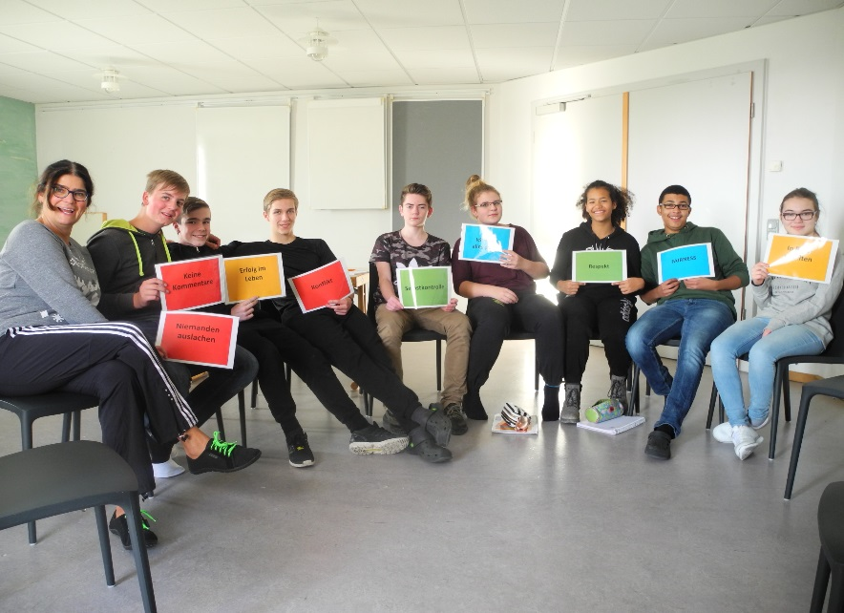
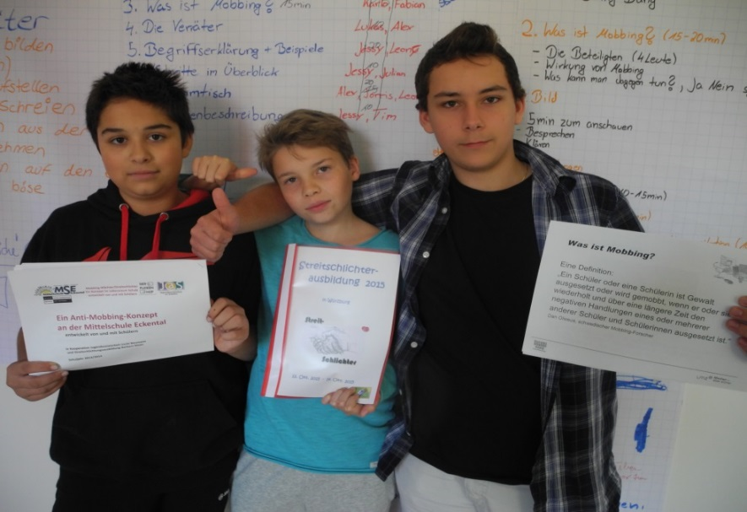
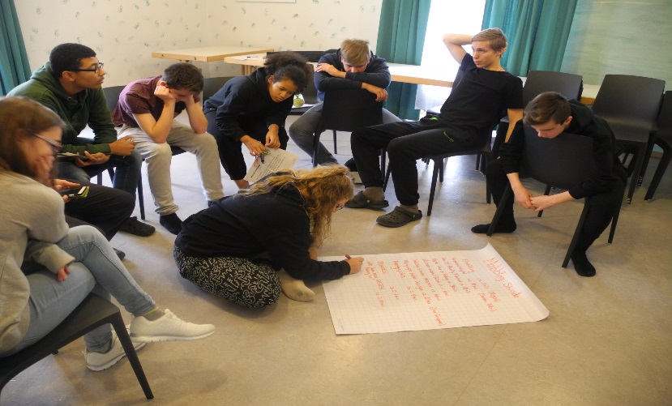
Mobbing-Wächter/Streitschlichter Ein Konzept im Lebensraum Schule entwickelt von und mit Schülern
Mittlerweile haben alle Klassen ihre eigenen "Mob-Wächter und Streitschlichter“.
In der 6. Klasse haben wir die Möglichkeit uns zu Streitschlichtern ausbilden zu lassen, dann zwei Jahre später werden wir aufbauend zu Mobbingwächtern für unsere eigenen Klassen ausgebildet und dürfen dieses Wissen an die Jüngeren als Multiplikatoren weitergeben.

Slide 21
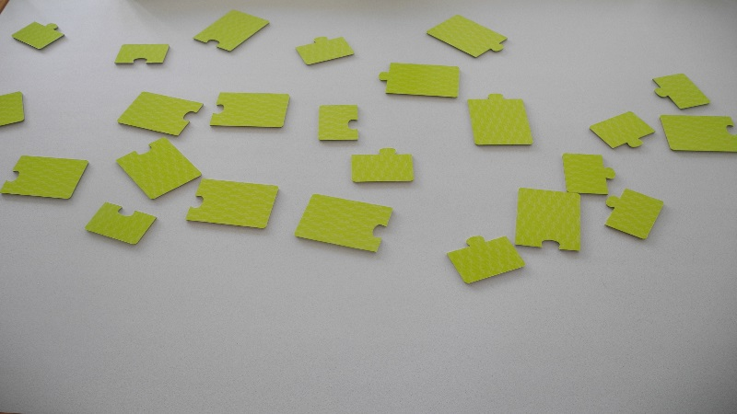
Mobbing-Wächter/Streitschlichter Ein Konzept im Lebensraum Schule entwickelt von und mit Schülern
In der Jugendherberge Gunzenhausen haben uns unsere Lehrerin Fr. Maier (Streitschlichtungsausbilderin) und Fr. Neumann (Jugendsozialarbeit Schule) zu Streitschlichtern ausgebildet, ebenso haben wir dort viel gelernt zu den Themen Ausgrenzung, Mobbing, Zivilcourage und Moralische Dilemmata.
Unsere Schule gehört zum Netzwerk „Schule ohne Rassismus – Schule mit Courage“, deshalb „leben“ wir in unserer Schule dieses Projekt mit der ganzen Schulfamilie
Eckental, den 01.02.2018
Die Mobbing-Wächter und Streitschlichter der Mittelschule Eckental
mit Barbara Maier und Uschi Neumann (Tandempartner Streitschlichter#Mobbingwächter)

Slide 22
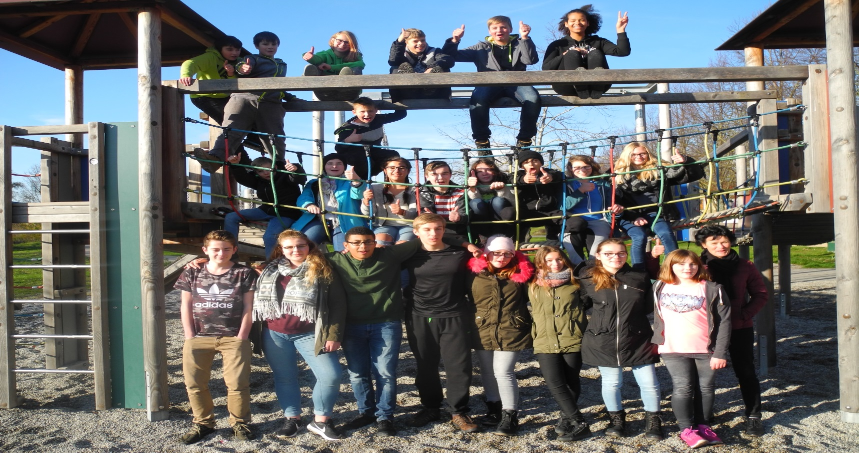
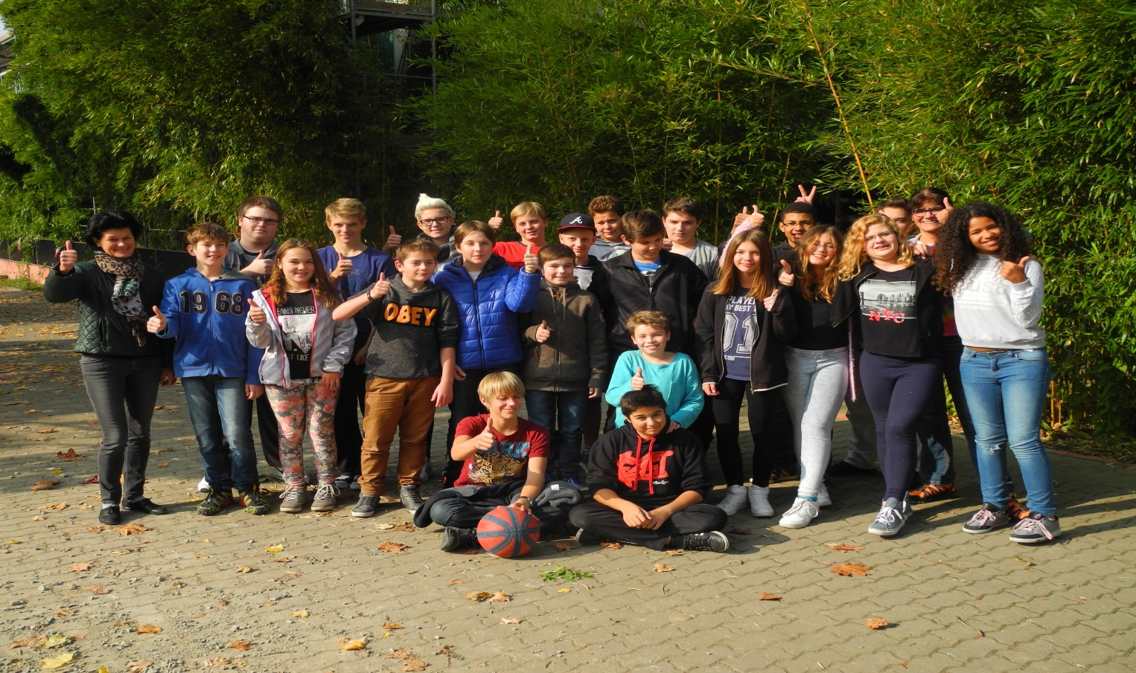
Mobbing-Wächter/Streitschlichter Ein Konzept im Lebensraum Schule entwickelt von und mit Schülern
Wir danken für Ihre wertschätzende
Aufmerksamkeit! Noch Fragen….???

